Slide 1

Mùa hè các em có thích đi tắm biển không?
Các em nghe bài hát Bé yêu biển lắm – Vũ Hoàng
Làm thế nào để chúng ta đi tắm biển thật vui và an toàn?
Học bơi là một cách bảo vệ bản thân giúp em phòng, tránh đuối nước

Slide 2
Đạo đức
Chủ đề 8:PHÒNG, TRÁNH TAI NẠN THƯƠNG TÍCH
Bài 25:PHÒNG, TRÁNH ĐUỐI NƯỚC

Slide 3
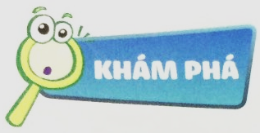
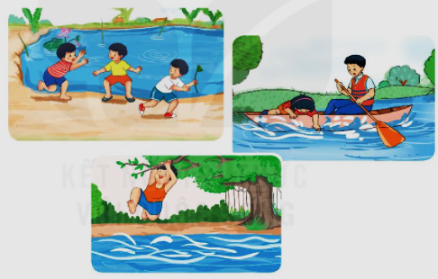
+Kể những tình huống có thể dẫn đến hậu quả gì?
+Theo em còn những tình huống nào khác có thể dẫn tới đuối nước?
+Vì sao những tình huống trên có thể dẫn đến đuối nước?
Luôn cẩn thận ở những nơi có nước như ao, hồ, sông, suối, giếng nước, cống nước, bể nước, … vì có thể dẫn tới đuối nước.

Slide 4
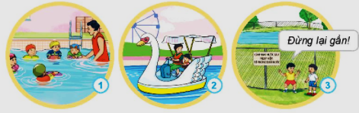
Em cần làm gì để phòng, tránh đuối nước?

Slide 5
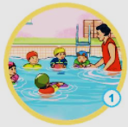
Tranh 1: Trong lớp học bơi, nếu thầy giáo dạy bơi chưa đến, em làm gì?
Tranh 1: Không được tự động xuống nước khi không có người giám sát

Slide 6
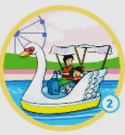
Tranh 2: Mặc áo phao, ngồi ngay ngắn, không chạy nhảy, đùa nghịch hay cho tay, chân xuống nghịch nước,….
Tranh 2 Em sẽ làm gì để an toàn khi đi trên thuyền?

Slide 7
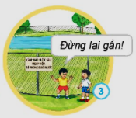
Học bơi, mặc áo phao khi xuống nước hoặc đi thuyền, tránh xa hố nước sâu là những việc cần làm để phòng, tránh đuối nước.
Tranh 3: Không chơi gần, không tắm ở đó….
Tranh 3: Khi nhìn thấy biển báo ” cảnh báo nước sâu, nguy hiểm để phòng đuối nước” , em sẽ làm gì?

Slide 8


Slide 9
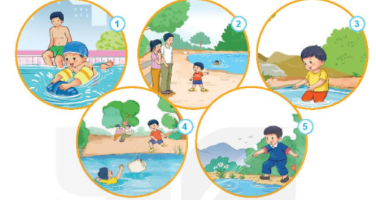
Việc nào nên làm? Việc nào không nên làm ? Vì sao?
Hành vi nên làm: Tập bơi có áo phao bơi dưới sự hướng dẫn của người lớn (T1); Báo cho người lớn biết khi thấy người khác bị đuối nước (T2); Ném phao xuống nước để cứu người đang bị đuối nước (T4)
Hành vi không nên làm: Lội xuống suối bắt cá (T3); Chơi đùa sát bờ ao, hồ, … ( T5)

Slide 10
Em đã thực hiện phòng, tránh đuối nước như thế nào?

Slide 11
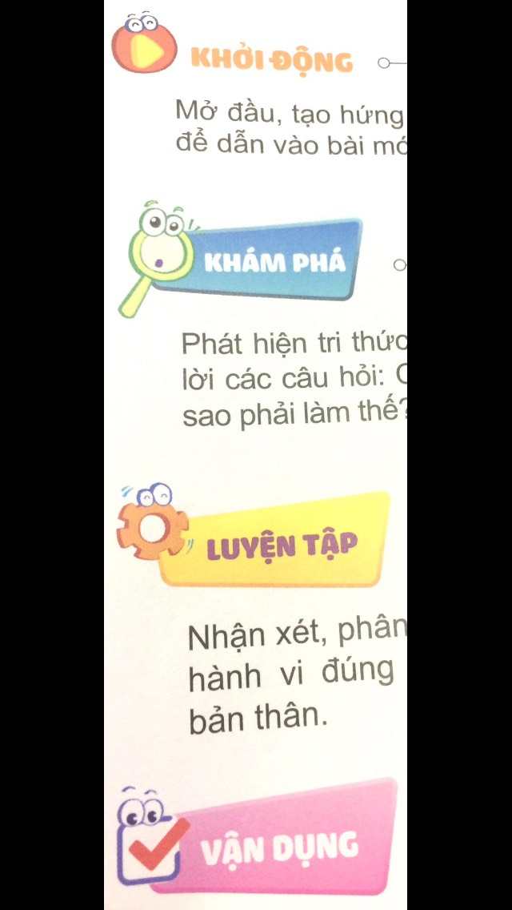
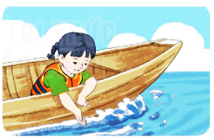
Em hãy đưa ra lời khuyên cho bạn?
Chúng ta cần chú ý mặc áo phao, ngồi ngay ngắn khi đi thuyền, không cúi đầu, thò tay nghịch nước.
Mặc áo phao, học bơi, luôn có sự giám sát của người lớn và cẩn thận tránh xa ao, hồ, song, suối để bảo vệ bản than khỏi tai nạn đuối nước.
Lần đầu tiên được đi thuyền, Hà vui sướng nên cúi đầu xuống nghịch nước.

Slide 12

Để phòng, tránh đuối nước
Chơi xa sông, xa hồ
Học bơi và quan sát
Đi thuyền mặc áo phao.

Slide 13

BÀI HỌC ĐẾN ĐÂY LÀ KẾT THÚC
KÍNH CHÚC SỨC KHỎE QUÝ THẦY CÔ VÀ CÁC EM HỌC SINH

